Slide 1


Formation Data Scientist
Olivier RAYMOND Olivier.raymond.17@eigsi.fr
Mentor: Khalid Moustapha Askia Jury: Mustafa Ankarali
PROJET N°10 : Réaliser le cadrage d’un projet IA

Slide 2






Résumé de la présentation du projet
Projet
Développer une application mobile innovante de recommandation vestimentaire à partir de photos
Ressources
Humaines
- 1 chef de projet
- 1 développeur Front-End
- 1 développeur Back-End
- 1 data scientist (avec un partenaire) Gestion de projet : Méthode Agile
Ressources
Financières
Coût initiaux de développement
Coût de structure (conception)
Coût de structure (production)
Coût de maintenance
Gain
1ere année : 90 k€ 2ème année : 270 k€
ROI en 4 ans !
Ressources
Techniques
Solution Cloud avec Azure
Stockage évolutif de type Blob
Machine de type GPU (NC6 ou NC12 en fonction de la complexité du traitement)
Analyse des
Risques
7 types de risques
13 sous-types de risques
Avec un plan de prévention !

Slide 3



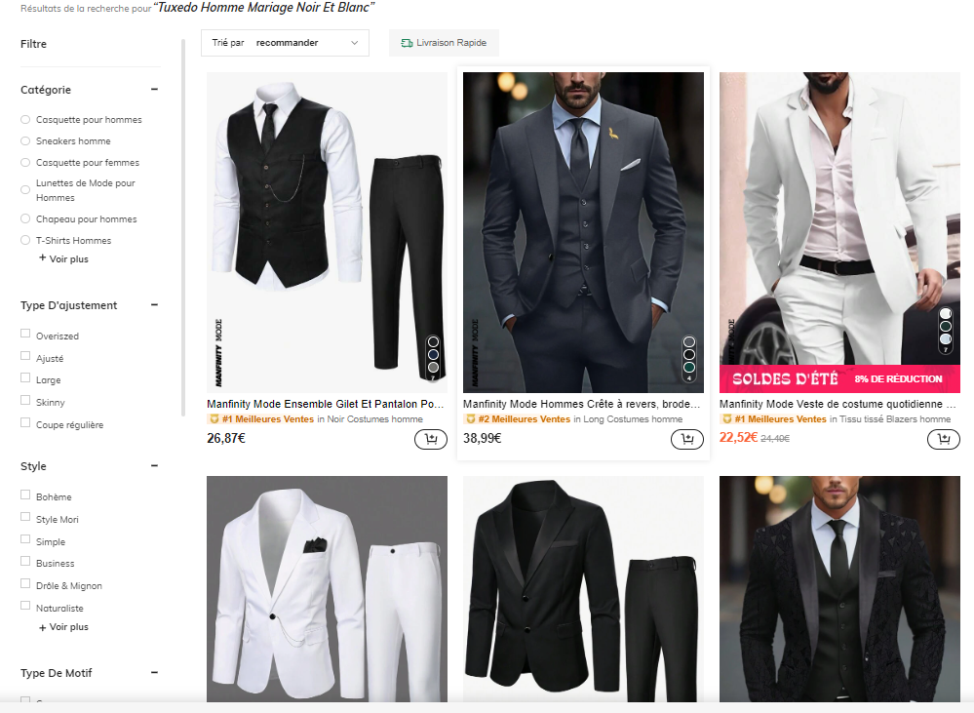
1. Contexte
Choix UTILISATEUR : Tuxedo Homme Mariage Noir & Blanc
Projet
Développer une application mobile innovante
Permet aux utilisateurs de se prendre en photo avec leurs vêtements favoris
Permet d’obtenir en retour des recommandations d'articles vestimentaires du même style ou d’un style différent.
Contexte
I. Ressources HTF
II. Méthode Agile
III. Planning des Sprints + Points de suivi
IV. Traitement CNIL + enjeux légaux/éthiques
V. Analyse des risques

Slide 4
1. Contexte
Choix UTILISATEUR : Tuxedo Homme Mariage Noir & Blanc
Problématique
Consommateurs ont du mal à trouver des vêtements qui leur correspondent vraiment.
→ Simplifier le processus de choix
→ Gain de temps et amélioration expérience d’achat en ligne
Contexte
I. Ressources HTF
II. Méthode Agile
III. Planning des Sprints + Points de suivi
IV. Traitement CNIL + enjeux légaux/éthiques
V. Analyse des risques

Slide 5
2. Objectifs Business
Amélioration de l’expérience d’achat des clients
Augmentation des ventes
Fidélisation de la clientèle
Renforcement de l'image de marque
Contexte
I. Ressources HTF
II. Méthode Agile
III. Planning des Sprints + Points de suivi
IV. Traitement CNIL + enjeux légaux/éthiques
V. Analyse des risques

Slide 6
3. Principales User Stories
PC1 : En tant qu’utilisateur, je souhaite obtenir des recommandations basées sur mes photos de vêtements afin de découvrir de nouveaux styles.
PC2 : En tant qu’utilisateur, je souhaite payer ma commande en utilisant un moyen de paiement sécurisé afin de finaliser mon achat en toute sécurité.
Construction du backlog avec les User Stories
Définition des sprints avec les User Stories
Contexte
I. Ressources HTF
II. Méthode Agile
III. Planning des Sprints + Points de suivi
IV. Traitement CNIL + enjeux légaux/éthiques
V. Analyse des risques

Slide 7
4. Gains annuels
Hypothèses (conservatrices) :
Taux de conversion client/client payant (1%)
Fréquence d’achat moyen mensuel (2 fois)
Ticket d’achat moyen (60€)
Contexte
I. Ressources HTF
II. Méthode Agile
III. Planning des Sprints + Points de suivi
IV. Traitement CNIL + enjeux légaux/éthiques
V. Analyse des risques

Slide 8
5. Rentabilité
Zone de rentabilité
Zone de non-rentabilité
Contexte
I. Ressources HTF
II. Méthode Agile
III. Planning des Sprints + Points de suivi
IV. Traitement CNIL + enjeux légaux/éthiques
V. Analyse des risques

Slide 9
I.1. Ressources Humaines
Chef de Projet
Dév Front-End
Dév Back-End
Data Scientist
Rôles principaux
Chef de Projet : Responsable de la vision du produit et de la priorisation des fonctionnalités (management agile)
Développeur Front-End : Conception et développement de l'interface utilisateur de l'application mobile
Développeur Back-End : Développement de l'architecture logicielle et des API back-end, intégration des modèles d’apprentissage automatique.
Data Scientist : Conception et développement des modèles d'apprentissage automatique pour la recommandation d'articles vestimentaires
Contexte
I. Ressources HTF
II. Méthode Agile
III. Planning des Sprints + Points de suivi
IV. Traitement CNIL + enjeux légaux/éthiques
V. Analyse des risques

Slide 10
I.2. Ressources Techniques
 | NC6 | NC12
CPU | 6 | 12
GPU | 1 | 2
Mémoire SSD | 340 Go | 680 Go
Solution Cloud avec Azure
Stockage de type Blob
Machine de type GPU → Gamme NC (NC6 ou NC12)
Deux parties :
Conception + entrainement des modèles
Production
Années | Nbr de machines (NC6)
2025 | 2
2027 | 6
2029 | 12
Contexte
I. Ressources HTF
II. Méthode Agile
III. Planning des Sprints + Points de suivi
IV. Traitement CNIL + enjeux légaux/éthiques
V. Analyse des risques

Slide 11
I.3.Ressources Financières 3 profils : Junior, Senior, Expert
Contexte : Le Data Scientist est junior. → Il va s’appuyer sur les compétences d’un sous-traitant pour réaliser les modèles.
Contexte
I. Ressources HTF
II. Méthode Agile
III. Planning des Sprints + Points de suivi
IV. Traitement CNIL + enjeux légaux/éthiques
V. Analyse des risques

Slide 12
I.3. Ressources Financières
Coût initiaux d’infrastructure Azure (conception)
Stockage : 1144 €
Machines (NC6) : 29 k€
Coût d’infrastructure Azure (production)
Année | Stockage | Machines
2025 | 146 € | 66 k€
2027 | 880 € | 399 k€
2029 | 1 834€ | 798 k€
Contexte
I. Ressources HTF
II. Méthode Agile
III. Planning des Sprints + Points de suivi
IV. Traitement CNIL + enjeux légaux/éthiques
V. Analyse des risques

Slide 13
I.3. Ressources Financières
Coût annuel de maintenance
15% des coûts de développement
→ 63 k€/an
Contexte
I. Ressources HTF
II. Méthode Agile
III. Planning des Sprints + Points de suivi
IV. Traitement CNIL + enjeux légaux/éthiques
V. Analyse des risques

Slide 14
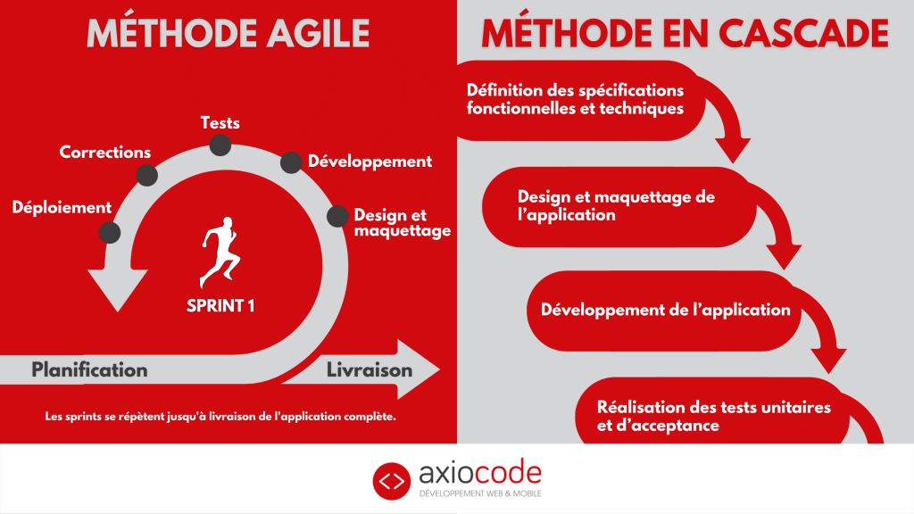
II.1. Méthode Agile Gestion de Projet
Tâches plus petites
Livraison rapide des incrémentations
Communication constante avec le donneur d’ordre
Fléxibilité
https://www.axiocode.com/methode-agile-vs-classique-quelle-methode-utiliser/
Contexte
I. Ressources HTF
II. Méthode Agile
III. Planning des Sprints + Points de suivi
IV. Traitement CNIL + enjeux légaux/éthiques
V. Analyse des risques

Slide 15
II.1. Méthode Agile Evenements Scrums
Sprint Planning (1h à chaque début de sprint)
Sprint Review (1h à chaque fin de sprint avec le client)
Daily Scrum (15 min/jour)
Sprint Retrospective (1h à chaque fin de projet)
https://www.axiocode.com/methode-agile-vs-classique-quelle-methode-utiliser/
Contexte
I. Ressources HTF
II. Méthode Agile
III. Planning des Sprints + Points de suivi
IV. Traitement CNIL + enjeux légaux/éthiques
V. Analyse des risques

Slide 16
III.1. Planning des Sprints
Méthodologie :
Pondération de chaque User Story
Vérifier les dépendances entre tâches
Choix d’une durée de sprint (1 mois ici)
Pour ce projet :
20 sprints nécessaire → Projet de 1.5 ans !
Contexte
I. Ressources HTF
II. Méthode Agile
III. Planning des Sprints + Points de suivi
IV. Traitement CNIL + enjeux légaux/éthiques
V. Analyse des risques

Slide 17
III.1. Planning des Sprints Burndown Chart
Interprétation :
Projet va être terminé dans les délais.
Tâches les plus importances sont réalisées en premier
Contexte
I. Ressources HTF
II. Méthode Agile
III. Planning des Sprints + Points de suivi
IV. Traitement CNIL + enjeux légaux/éthiques
V. Analyse des risques

Slide 18
III.2. Points de suivi
Outil | Commentaires
Backlog Produit | Liste des US représentant les fonctionnalités à développer. (Méthode MoSCoW pour prioriser les US).
Burndown Chart | Graphique illustrant l’avancement du sprint en fonction du temps restant (story points)
Tableau de sprint | Planning détaillé des tâches à réaliser pour chaque sprint
Contexte
I. Ressources HTF
II. Méthode Agile
III. Planning des Sprints + Points de suivi
IV. Traitement CNIL + enjeux légaux/éthiques
V. Analyse des risques
Notes:
Backlog Produit: Liste priorisée des User Stories (US) représentant les fonctionnalités à développer
Contenu : Chaque US doit être claire, concise et testable. Elle doit contenir les critères d'évaluations pour sa validation.
Priorisation : La méthode MoSCoW (Must Have, Should Have, Could Have, Would Have, Nice to Have) est utilisée pour prioriser les US.
/!\ Attention aux dépendences entre tâches!!! /!\
Outils : Trello, Jira, Excel
Burndown Chart: Graphique illustrant l'avancement du sprint en fonction du temps restant grâce aux Story Points. Permet d'identifier visuellement les problèmes et de prendre des mesures correctives si nécéssaires.
Tableau de Sprint: Planning détaillé des tâches à réaliser pour chaque sprint Contenu : Le tableau doit inclure : 1. les US à réaliser, 2. les tâches à réaliser, 3. Les participants, 4. Une estimation du temps nécéssaire pour réaliser la tâche et 5. Le statut de chaque tâche. Outils : Trello, Jira, Excel

Slide 19
IV.1. Enjeux légaux et éthiques
Nécessité de garantir la :
Confidentialité des données
Respect de la vie privée
Sécurité des données
Consentement éclairé des utilisateurs pour le traitement de leurs données
Contexte
I. Ressources HTF
II. Méthode Agile
III. Planning des Sprints + Points de suivi
IV. Traitement CNIL + enjeux légaux/éthiques
V. Analyse des risques

Slide 20
IV.2. Enjeux légaux et éthiques Mesures de protections
Mettre en œuvre des mesures de sécurité strictes pour protéger les données des utilisateurs, telles que le chiffrement, le contrôle d'accès et la pseudonymisation.
Limiter la collecte et le stockage des données personnelles au strict minimum nécessaire.
Sensibiliser les utilisateurs aux risques liés à la sécurité des données et aux mesures prises pour les protéger.
Se conformer aux réglementations applicables en matière de protection des données, telles que le RGPD.
Contexte
I. Ressources HTF
II. Méthode Agile
III. Planning des Sprints + Points de suivi
IV. Traitement CNIL + enjeux légaux/éthiques
V. Analyse des risques

Slide 21
V.1. Analyse des risques
Identification de 7 types de risques majeures
Identification de 13 sous-types de risques
Contexte
I. Ressources HTF
II. Méthode Agile
III. Planning des Sprints + Points de suivi
IV. Traitement CNIL + enjeux légaux/éthiques
V. Analyse des risques

Slide 22
V.2. Analyse des risques Actions de prévention
Risques liés à la concurrence : Perte de visibilité
Actions de prévention :
Optimiser le référencement de votre application dans les app stores pour améliorer sa visibilité.
Encourager les utilisateurs à laisser des avis positifs et à partager l'application sur les réseaux sociaux.
Collaborer avec des influenceurs et des partenaires pour promouvoir votre application.
Contexte
I. Ressources HTF
II. Méthode Agile
III. Planning des Sprints + Points de suivi
IV. Traitement CNIL + enjeux légaux/éthiques
V. Analyse des risques

Slide 23
Merci pour votre écoute. avez vous des questions?

Slide 24
Constitution d’un dataset de 30 000 000 photos de vêtements
Pas de dataset déjà créé !! (à priori le plus grand est de 1 000 000 d’images).
Proposition : Web Scraping afin de récupérer les informations nécessaires à l’entrainement :
Photos
Catégorie du produit
Nom du produit
Description du produit
Etc.
Proposition 2 : Si nécessaire, utilisation de Stable Diffusion afin de créer des images réalistes de personnes avec des vêtements (Data Augmentation ?)

Slide 25
Type de modèle à utiliser pour la recommandation
Le modèle repose sur un réseau neuronal convolutif (CNN), un type d'algorithme d'apprentissage automatique particulièrement adapté à la reconnaissance d'images.
Le CNN est entraîné sur un vaste ensemble de données d'images de vêtements, en apprenant à identifier les styles, les couleurs, les motifs et les textures.
Pour chaque image téléchargée par un utilisateur, le modèle extrait des caractéristiques visuelles et les compare aux données d'entraînement afin de générer des recommandations vestimentaires similaires.

Slide 26
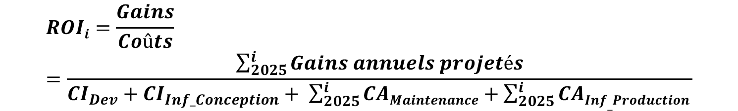
Calcul du ROI
$$ROIi=\frac{Gains}{Coûts}=\frac{\sum_{2025}^{i}{Gains annuels projetés}}{CI_{Dev}+CI_{Inf_Conception}+ \sum_{2025}^{i}{CAMaintenance+\sum_{2025}^{i}{CAInf_Production }}}$$

Slide 27
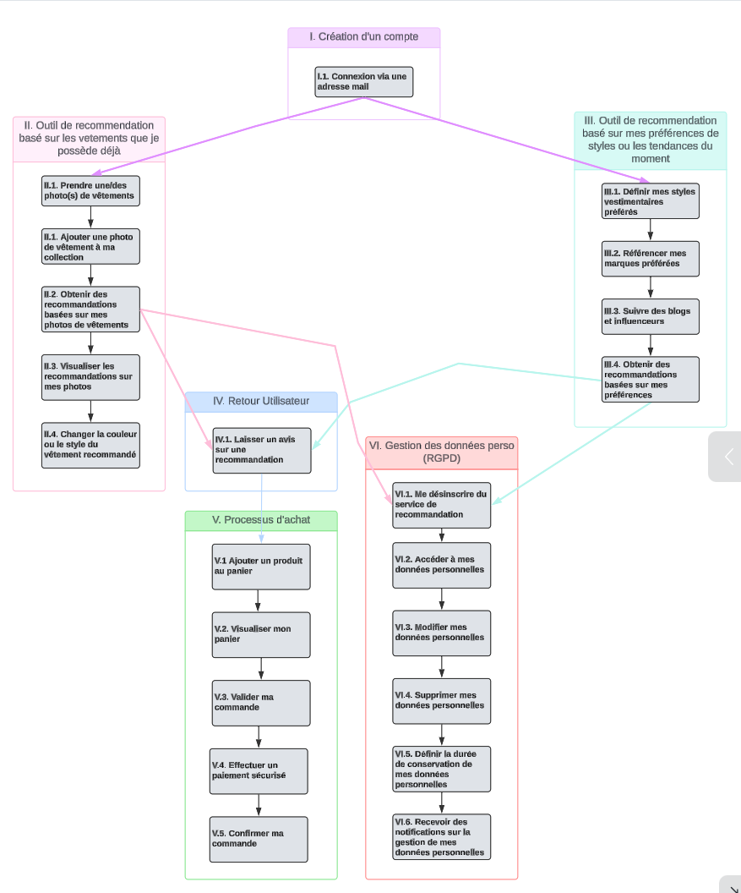
Liens entre tâches ? Uniquement pour Back et Front End !
I. Création d’un compte
IV. Retour Utilisateur
V. Processus d’achat
VI. Gestion des données personnelles (RGPD)
III. Outil de recommandation basé sur mes préférences de style ou les tendances du moment.
II. Outil de recommandation de vêtements basé sur les vétements que je possède déjà
PAS DE DEPENDENCES
FORTES DEPENDENCES

Slide 28
Quelles sont les données perso/sensibles collectées par l’application ?
Photos des vêtements des utilisateurs (présence de la personne!)
Informations de profil (nom, email, sexe, age, location, préférence de style)
Données d’application (blog consultés, articles consultés, articles achetés, …)
Données de connexion (Adresse IP, logs, …)

Slide 29
Comment Fashion-Insta s'assurera-t-il de la conformité au RGPD ?
Avoir un DPO (check!) délégue à la protection des données
Respect des principes de protection des données :
Utilisation du chiffrement et de la pseudonymisation des données
Stockage des données sur des serveurs européens
Durée de conservation de 3 ans

Slide 30
Quels sont les risques potentiels liés à la collecte et à l'utilisation des données personnelles des utilisateurs ?
Fuite de données: Si les données personnelles des utilisateurs sont piratées ou volées, cela pourrait entraîner un vol d'identité, une fraude ou d'autres préjudices.
Utilisation abusive des données: Les données personnelles des utilisateurs pourraient être utilisées à des fins non autorisées, telles que le profilage ou la publicité ciblée.

Slide 31
Quelle est la stratégie de marketing pour promouvoir l'application et attirer des utilisateurs ?
Canaux marketing
Marketing numérique: Le marketing numérique devrait être au cœur de la stratégie marketing, en utilisant des canaux tels que :
Publicité sur les réseaux sociaux: Des publicités ciblées sur les plateformes sociales populaires telles que Facebook, Instagram et TikTok peuvent être utilisées pour atteindre un large public et générer des téléchargements d'applications.
Marketing d'influence: Des partenariats avec des influenceurs populaires dans le domaine de la mode et du lifestyle peuvent être utilisés pour promouvoir l'application auprès de leur public engagé.
Marketing par e-mail: Une campagne d'e-mail marketing ciblée peut être utilisée pour atteindre les clients existants de Fashion-Insta et les informer de l'application.
Optimisation pour les moteurs de recherche (SEO): L'optimisation du site Web et de l'application pour les mots-clés pertinents peut améliorer la visibilité de l'application dans les résultats de recherche.
Marketing de contenu: La création et la diffusion de contenu engageant et informatif sur la mode, le style et les recommandations vestimentaires peuvent attirer des utilisateurs vers l'application et les inciter à l'utiliser.

Slide 32
Analyse des risques Identification des facteurs internes/externes
Méthode QQOQCP
Matrice SWOT

